Slide 1
Ağciyər xərçəngi
Professor Saday Ağalar oğlu Əliyev
ATU, I cərrahi xəstəliklər kafedrası

Slide 2
Tərifi
Ağciyərdən inkişaf edən bəd xassəli törəmələrdir, klinik-patoloji xüsusiyyətlərinə görə kiçik hüceyrəli və qeyri-kiçik hüceyrəli növləri var. Proqressiv gedişli xəstəliklərdir.

Slide 3
Təsnifatı
Ağciyər xərçəngi
Kiçik hüceyrəli xərçəng
Qeyri – kiçik hüceyrəli xərçəng
Adenokarsinoma
Yastı epitel hüceyrəli
Böyük hüceyrəli

Slide 4
Təsnifatı
Lokalizasiyasına görə
  Mərkəzi xərçəng
  Periferik xərçəng

Slide 5
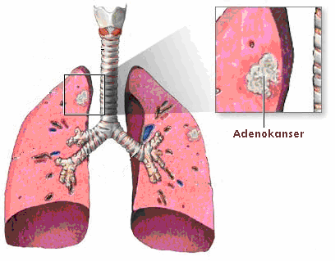
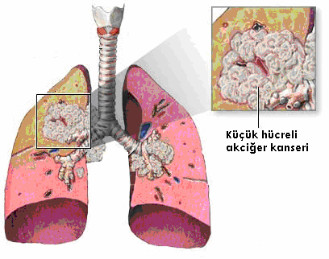
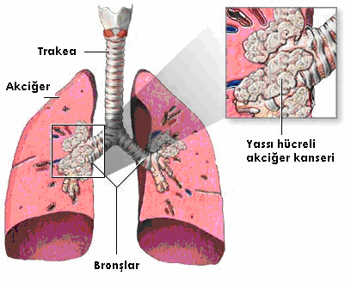
Təsnifatı
Adenokarsinoma
Kiçik hüceyrəli
ağciyər xərçəngi
Adenokarsinoma
traxeya
Ağciyər
Yastı hüceyrəli
ağciyər xərçəngi
Bronxlar

Slide 6
Etiologiyası
Əmələ gəlmə səbəbləri arasında 94% siqaret çəkmək durur.
Siqaret çəkənlərdə ağciyər xərçəngi riski 24-36 dəfə daha çoxdur
Passiv siqaret çəkənlərdə risk 3,5% -dır.
Digər səbəblər:
  Sənaye tozları
  Radiasiya
  Yaş
  İrq
  Irsiyyət
  Cinsiyyət

Slide 7
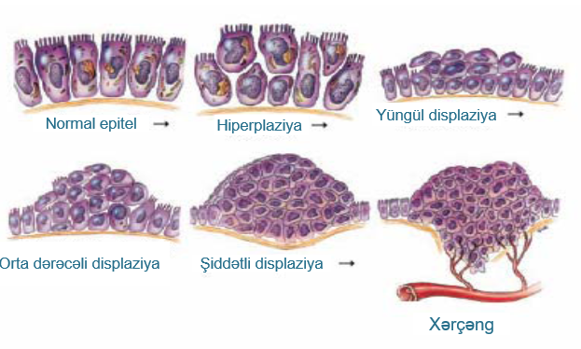
Patogenezi

Slide 8
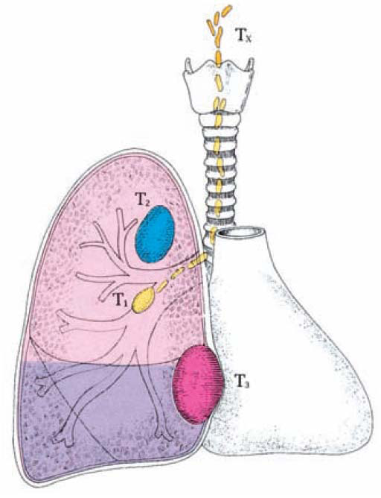
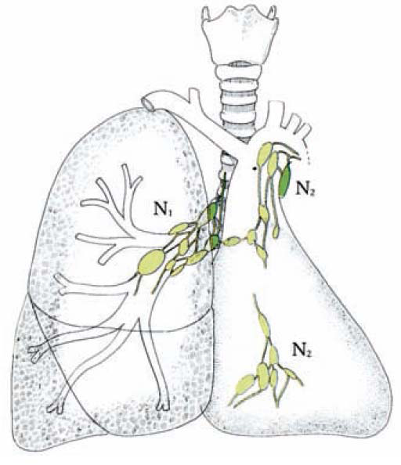
Mərhələləri – TNM təsnifatı
To – birincili şiş təyin edilmir.
Tis – preinvaziv karsinoma (carcinoma in situ)

Slide 9
Mərhələləri – TNM təsnifatı
T1 – şişin diametri 3 sm-dən böyük deyil, ağciyər toxuması ilə və ya visseral plevra ilə əhatə olunur.
No – Limfa vəzilərinə metastaz yoxdur.
T1No

Slide 10
Mərhələləri – TNM təsnifatı
T2 – diametri 3 sm-dən böyük, visseral plevraya sirayət edən, ağciyər kökünə yayılan lakin ağciyəri tam əhatə etməyən şiş
N1 - Ağciyər kökünün limfa düyünlərinin zədələnməsi
T2N1

Slide 11
Mərhələləri – TNM təsnifatı
T3 – bilavasitə döş qəfəsi divarına yayılan, diafraqmanı, mediastinal plevranı, perikardı zədələyən şiş
N2 – Mediastinal limfa düyünlərinə və ya bifurkasion limfa düyünlərinə metastaz

Slide 12
Mərhələləri – TNM təsnifatı
T4 – Divararalığına, ürəyə, magistral damarlara, traxeyaya, qida borusuna, fəqərə cisminə sirayət edən şiş
N3 – mediastinal, ağciyər kökü, presakral, körpücüküstü limfa düyünlərinin zədələnməsi
M1 – uzaq metastazlar vardır

Slide 13
Klinik təsnifatı
3 mərhələyə bölünür:
Erkən mərhələ - mediastinal yayılma yoxdur (I-II mərhələlər)
Yerli yayılmış mərhələ - mediastinuma yayılma var (IIIA və B mərhələlər)
Metastaz mərhələsi - distal metastazlar var (IV mərhələ)

Slide 14
Klinikası
Ağciyər xərçəngi klinik olaraq bir neçə formada ortaya çıxa bilir:
Asimptomatik
Bronxopulmonar əlamətlər
Ekstrapulmonar əlamətlər
Paraneoplastik sindromlar

Slide 15
Klinikası
Bronxopulmonar əlamətlər
Öskürək
Qanhayxırma
Bəlğəm ifrazı
Təngənəfəslik

Slide 16
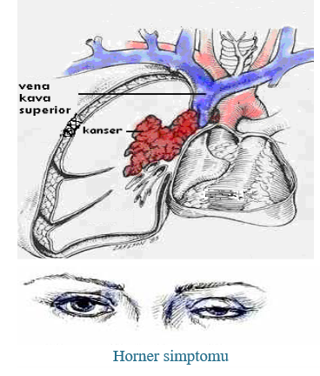
Ekstrapulmonar əlamətlər
Döş qəfəsi ağrısı
Səsin dəyişməsi
Yuxarı boş vena simptomu
Horner simptomu
Disfaqiya

Slide 17
Paraneoplastik sindromlar
Kuşinq sindromu
Şəkərsiz diabet
Hiperkalsemiya
Hiponatremiya
Karsinoid sindrom

Slide 18
Diaqnostikası
Rentgenoloji müayinə
KT
PET
Bronxoskopiya
Biopsiya

Slide 19
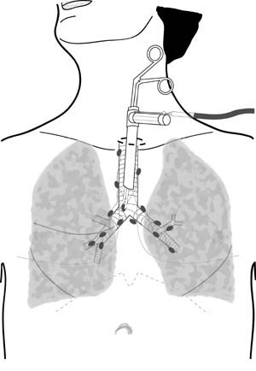
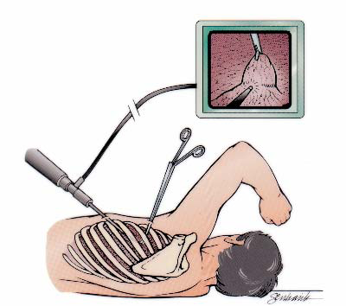
Diaqnostikası
Torakosentez
Mediastinoskopiya
Torakoskopiya

Slide 20
Diaqnostika
Prinsip
Ağciyər xərçənginin diaqnozu biopsiya ilə dəqiqləşdirilir, görüntüləmə və cərrahi üsullarla mərhələsi təyin olunur.
Şübhə
Ağciyər xərçənginə klinik və görüntüləmə əlamətləri şübhə yarada bilər:
Klinik şübhə əlamətləri: bronxopulmonar, ekstrapulmonar və paraneoplastik əlamətləri
Görüntüləmə əlamətləri: rentgenoloji və KT müayinələrində ağciyərdə kütlə (kütlələr), bronxoskopiyada bronxial kütlənin görünməsini, USM və KT-də qaraciyərdə, sümüklərdə, böyrəküstü vəzidə və beyində kütlələrin tapılması

Slide 21
Diaqnostika
Dəqiqləşdirmə
Biopsiya
Bronxoskopik
Perkutan iynə və ya torakoskopiya
Torakotomiya
Ağciyər xərçənginin diaqnostik əlamətləri:
Klinik olaraq bronxo-pulmonar, ekstrapulmonar, paraneoplastik əlamətlər, bəzən də asimptomatik
Biopsiyada xərçəng hüceyrələri

Slide 22
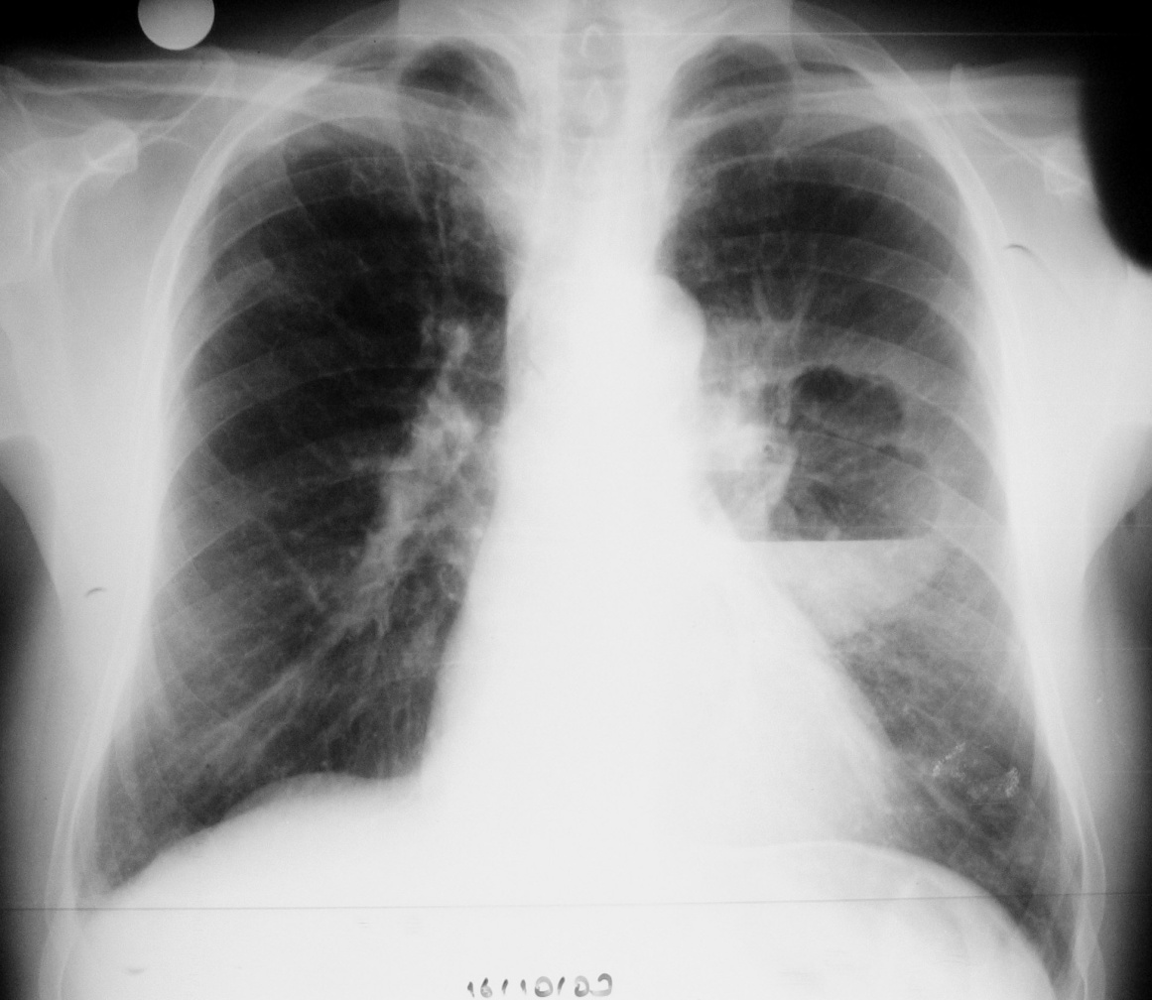
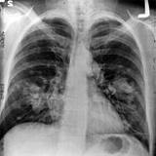
Diaqnostikası

Slide 23
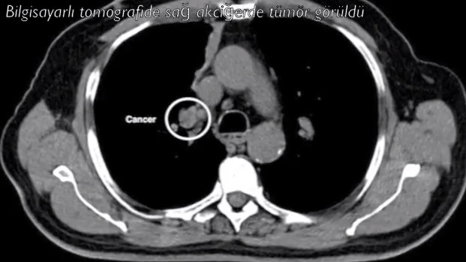
Diaqnostikası-KT

Slide 24
Diaqnostika
Mərhələnin təyini
Mediastinal strukturlara yayılma
Mediastinal limfa düyünlərinə yayılma
Uzaq metastazaları
Mərhələnin dəqiq təyini, xüsusən də, yerli yayılma dərəcəsi əsasən əməliyyat vaxtı müəyyənləşdirilir.

Slide 25
Müalicəsi
Kiçik-hüceyrəli karsinomada kimyəvi dərman müalicəsi əsas müalicədir.
Qeyri-kiçik hüceyrəli karsinomada əsas müalicə cərrahidir.

Slide 26
Müalicəsi
Cərrahi müalicə
Şüa müalicəsi
Kimyəvi dərman müalicəsi
Simptomatik müalicə

Slide 27
Müalicəsi
Müalicə seçimi mərhələdən asılıdır :
Erkən mərhələ (I-II mərhələ)
Yerli yayılmış, lakin rezektabel mərhələ (IIIA mərhələ)
Yerli yayılmış, lakin qeyri-rezektabel mərhələ
Metastatik mərhələ

Slide 28
Müalicəsi
Ağciyər xərçənginin rezeksiya edilə bilməsi üçün 3 əsas şərt olmalıdır (rezektabellik meyarları):
xərçəng rezektabel olmalıdır
ağciyərin funksional rezervləri adekvat olmalıdır:
əməliyyata ümumi əks göstəriş olmamalıdır.

Slide 29
Müalicəsi
Ağciyər rezeksiyasına əks göstərişlər:
Distal metastazlar (təksaylı beyin metastazı istisnadır)
Yuxarı boş vena sindromu
Hər iki bronxu tutan törəmə
Əks tərəfdəki və yuxarıdakı limfa düyünlərinə metastaz
Plevral mayedə bədxassəli hüceyrələr
FEV1 1 litrdən az olarsa
Hiperkapniya (arterial qanda PaCO2 45 mm Hg st-dən çoxdursa)
Miokard infarktı

Slide 30
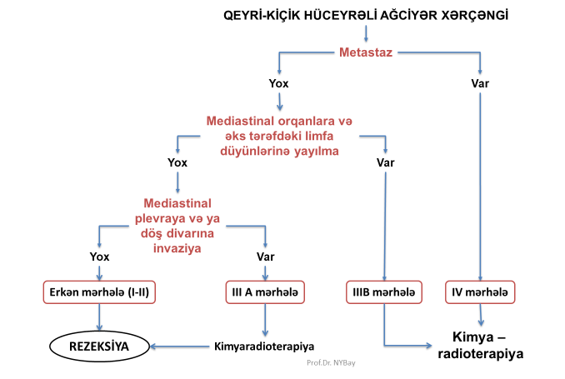
Müalicə

Slide 31
Diqqətinizə görə təşəkkürlər.

Slide 32


www.bck.az
Azərbaycan Tibb Universitetinin I-Cərrahi Xəstəliklər kafedrası

